Slide 1
Иван Иванович Шишкин (1832-1898)
Презентацию подготовила
Шипилова С.М.
Учитель школы-интерната№27 II вида
г. Пятигорска

Slide 2
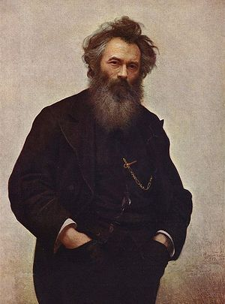
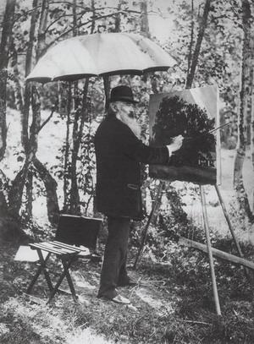
Великий русский художник

Slide 3
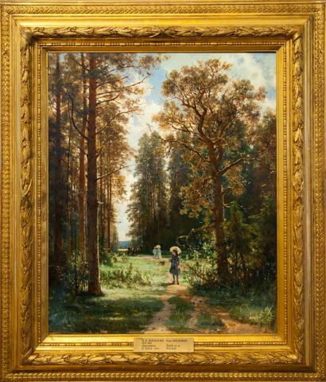
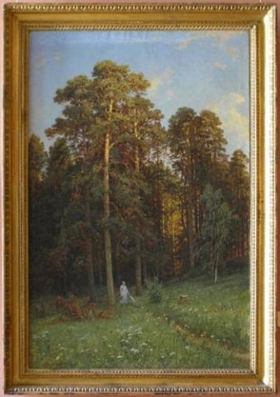
С любовью к русской природе

Slide 4
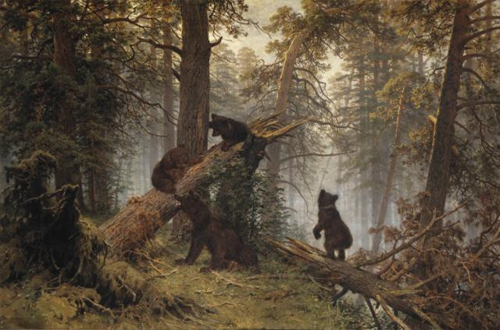
Утро в сосновом бору

Slide 5
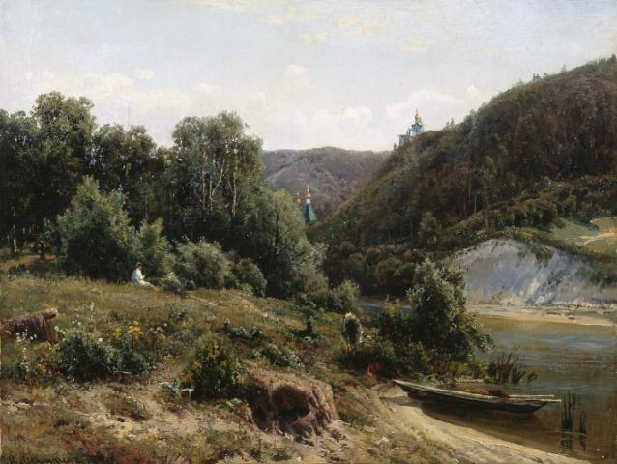
У монастыря

Slide 6
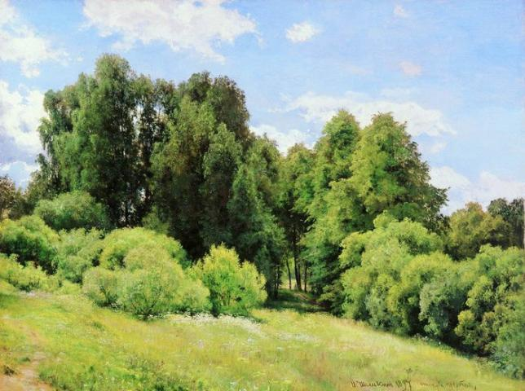
Лесная поляна

Slide 7
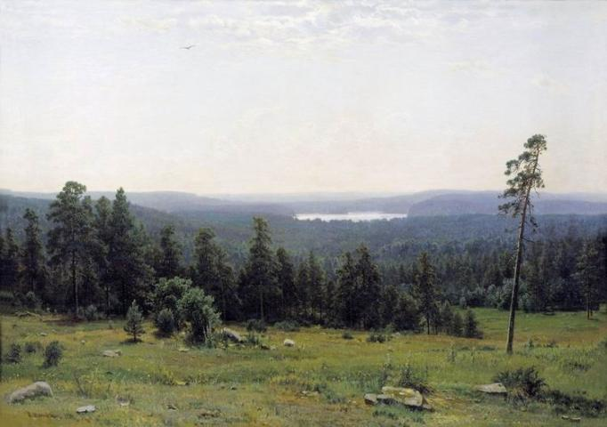
Лесные дали

Slide 8
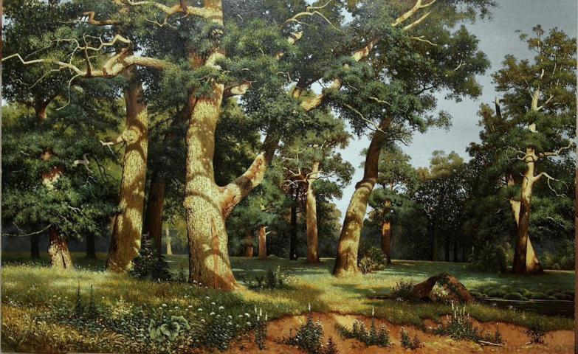
Дубовая роща

Slide 9
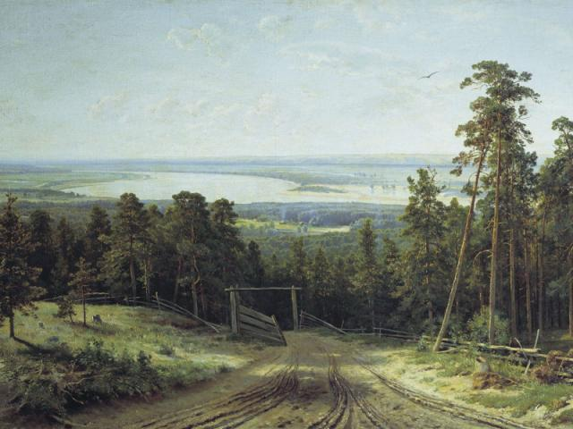
Кама близ Елабуги

Slide 10
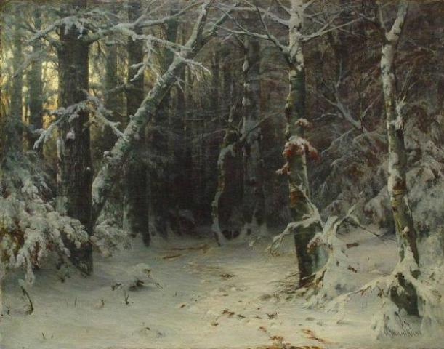
Зимний лес

Slide 11
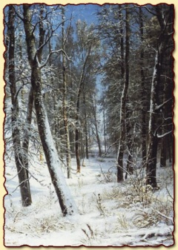
Зима

Slide 12
И.И.Шишкин
С любовью к Русской природе

